Slide 1


ДЕТИ, ТЕЛЕВИЗОР
И
РАЗВИТИЕ РЕЧИ
Выполнила:
Учитель-логопед первой квалификационной категории
Воропаева Алевтина Михайловна

Slide 2
Телевизор стал неотъемлемой частью нашего быта.
Во многих семьях он используется почти непрерывно, «работает для фона», даже
когда члены семьи заняты повседневными делами.
А значит и знакомство ребенка с «голубым экраном» происходит уже в раннем возрасте,
в период созревания и активного развития высших психических функций, в том числе
и речи.
Малыши, как завороженные, вглядываются в рекламные ролики и часами смотрят
мультфильмы. То, что телевизор привлекателен для ребенка, не вызывает сомнений.
НО ВОТ ПОЛЕЗЕН ЛИ ОН?
В период раннего детства мозг ребенка «настроен» на изучение языка и речи.
Казалось бы, в богатой речевой среде, которую создает телевидение, развитие речи
должно идти быстрее: ведь ребенок буквально окружен словами, слышит их,
соотносит с картинкой на экране, иногда- по нескольку часов в день.
Однако современные исследования свидетельствуют об обратном: дети, которые
регулярно смотря телевизор, обладают меньшим словарным запасом, чем их ровесники.
Речевые нарушения у юных поклонников телевидения возникают в шесть раз чаще.

Slide 3
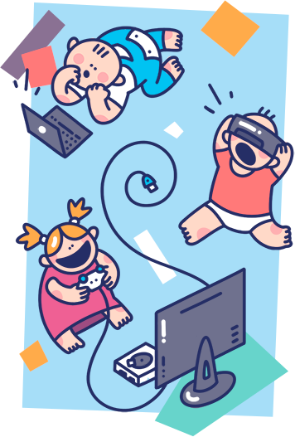
Дело в самом процессе развития речи: дети усваивают язык, общаясь, взаимодействуя с мамой и папой, людьми вокруг. Ребенок у экрана пассивен, а потому нем. Зачем
говорить, если обратная реакция телевизору не требуется? Некоторые последствия «просиживания» у экрана проявляются в школьном возрасте. Маленький обожатель ТВ читая, теряет строку, с трудом улавливает смысл длинных слов, прикладывает огромные усилия в целом. Причина кроется в слабости глазных мышц. Да, да телевизор влияет не только на остроту зрения ребенка. Страдают объем и качество чрезвычайно важных непроизвольных движений глаз. При нормальном чтении наш взгляд постоянно перепрыгивает вперед- назад («сканирует» слово) и перемещается слева- направо по странице. Ребенок, который пристально смотрел на экран,
оказался лишен возможности натренировать эти базовые умения. Читать ему физически тяжело.

Slide 4
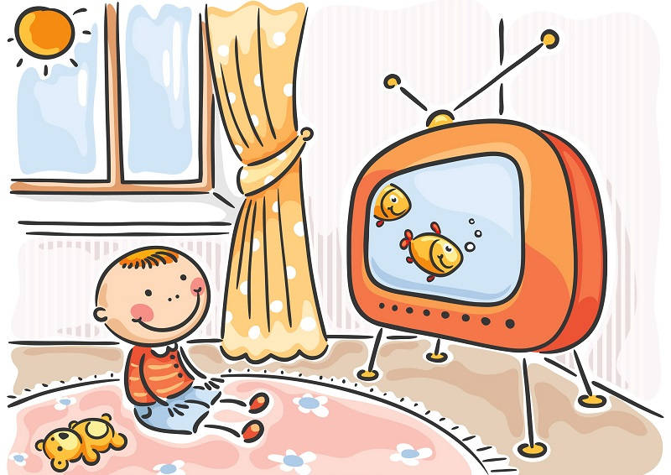
означают ли данные факты, что от телевизора нужно отказаться?
РАЗУМЕЕТСЯ, НЕТ!
Сегодня существует огромное количество познавательных передач, добрых сказок,
мультфильмов. Они- часть детства современного малыша. Но любой ответственный,
думающий и желающий добра родитель должен понимать, для чего он нажимает
кнопку «вкл».
Задайтесь вопросом «Зачем я показываю детям эту передачу?», контролируйте
время у экрана и обсуждайте увиденное. Лучше быть рядом с ребенком, когда он
знакомиться с очередной сказкой. Ваши беседы и комментарии сведут на нет опасную
пассивность, станут недостающим звеном, условием развития речи.
Любите своих детей, дорожите общением с ними и не превращайте телевизор в
бесплатную «няньку», тогда беспокоиться о вредном влиянии техники вам не придется.

